Slide 1
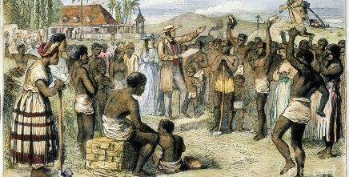
Het Britse Rijk (1585-1900)
Brits kolonialisme in Amerika (1585-1833)

Slide 2
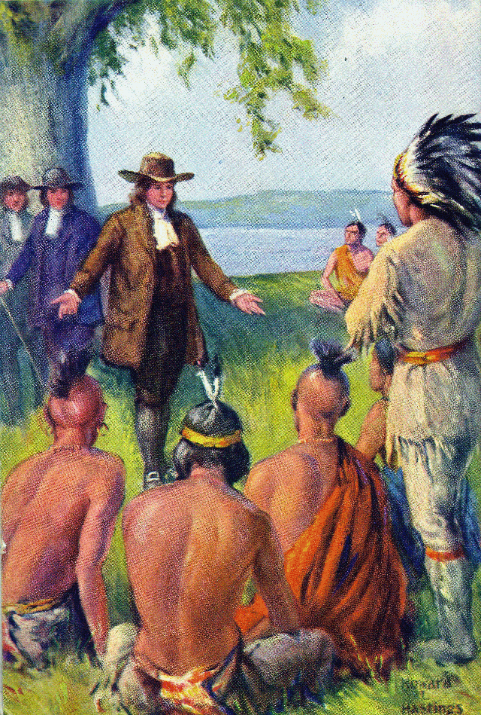
Leidende vraag + Leerdoelen
Britse Rijk
Leidende vraag:
Op welke manier ontwikkelden zich de Engelse koloniën in de Amerika’s (1585-1833)?
Leerdoelen:
Welke Engelse koloniën ontstonden in Amerika?
Welke gevolgen had de komst van Europeanen voor de indianen?
Hoe deden de Engelsen mee aan de trans-Atlantische driehoekshandel?
Hoe ontstonden de Verenigde Staten van Amerika?
Hoe werden slavenhandel en slavernij afgeschaft?

Slide 3
Engelse koloniën in Amerika
Britse Rijk
In 16e eeuw koloniseerde Spanje grote delen van Amerika
Eind 16e eeuw Engelsen aan Noord-Amerikaanse Oostkust
1585: North Carolina
1607: Virginia
1620: New England
Hier willen ze een nieuwe samenleving stichten
Volgens ideeën strenge protestante calvinisme
Pilgrim Fathers: Strenge calvinisten die in 1620 Massachusetts stichten
Ze zouden de basis hebben gelegd voor de democratie in de Verenigde Staten
Onderweg naar Amerika hadden ze afgesproken samen te werken voor het gemeenschappelijk welzijn.
Beslissingen zouden ze nemen door te stemmen
Kolonialisme in Amerika
Engelse koloniën

Slide 4
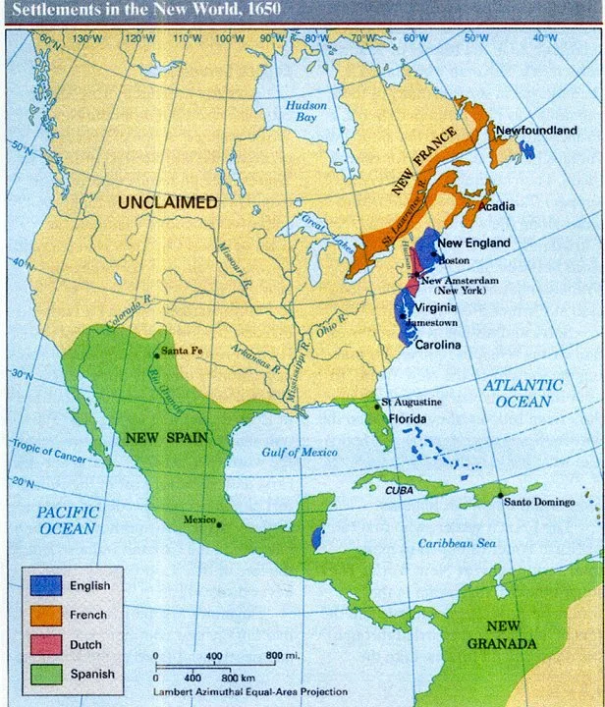
Engelse koloniën in Amerika
Britse Rijk
Kolonialisme in Amerika
Engelse koloniën

Slide 5
Engelse koloniën in Amerika
Britse Rijk
Noord-Amerikaanse oostkust wordt gekoloniseerd
Tot 1660 waren kolonies geïsoleerde buitenposten
Koning Karel II schenkt grote stukken Amerikaans land aan politieke vrienden -> die stichten weer kolonies
Hertog van York
Krijgt gebied van Karel II
Gebied ten zuiden van New England
1664: Neemt Nieuw-Amsterdam in van Nederlandse gouverneur Peter Stuyvesant -> New York
William Penn
Krijgt gebied ten zuiden van New York
1661: Sticht kolonie Pennsylvania
Kolonialisme in Amerika
Engelse koloniën

Slide 6
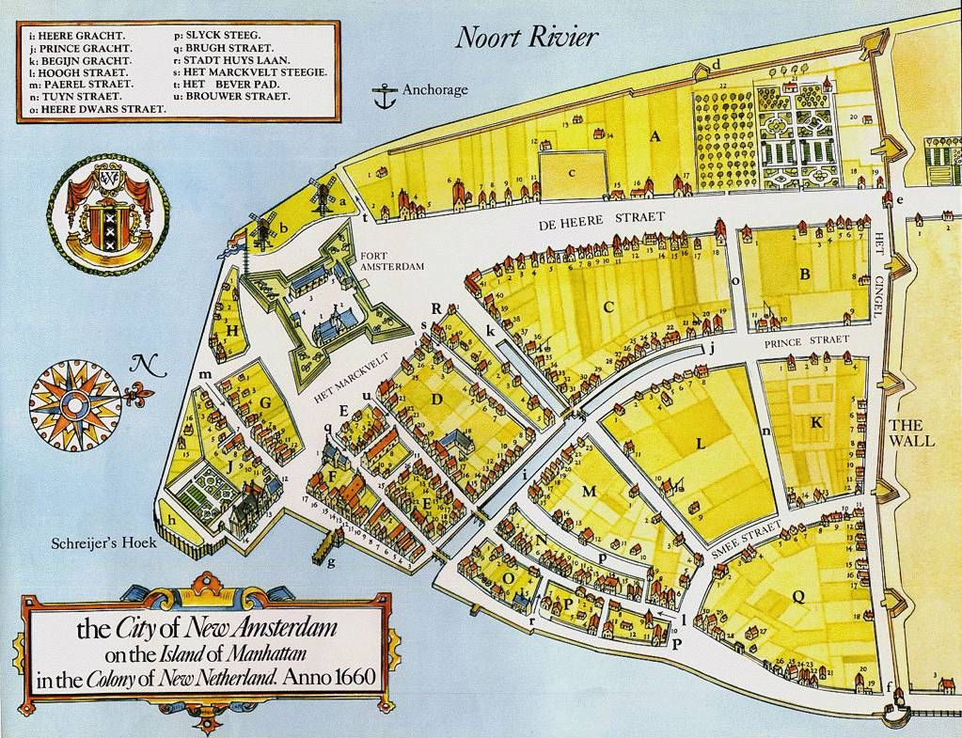
Engelse koloniën in Amerika
Britse Rijk
Kolonialisme in Amerika
Engelse koloniën

Slide 7
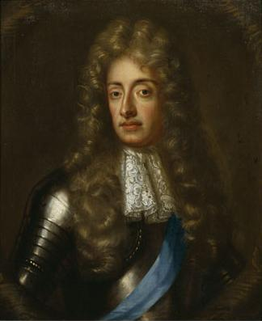
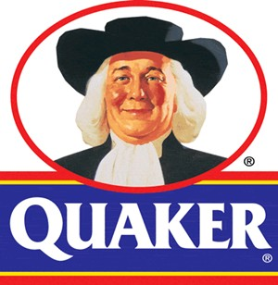
Engelse koloniën in Amerika
Britse Rijk
Hertog van York en later koning Jacobus II
William Penn afgebeeld op een pak Quaker Oats (havermoutpap)
Kolonialisme in Amerika
Engelse koloniën

Slide 8
Engelse koloniën in Amerika
Britse Rijk
Amerika rond 1700
250.000 Europeanen wonen in Amerika
In het noorden vestigingskoloniën
landbouw, nijverheid en handel
In het zuiden plantage-economieën
Exportproducten als rijst, katoen, kleurstof indigo, tabak
In Virgina grote tabaksplantages
Vanaf 1620 werd tabak naar Europa geëxporteerd. Het was een luxeproduct. Door goedkope tabak werd roken een gewoonte in alle lagen van de bevolking.
Britten profiteren van belasting op import tabak
Kolonialisme in Amerika
Engelse koloniën

Slide 9
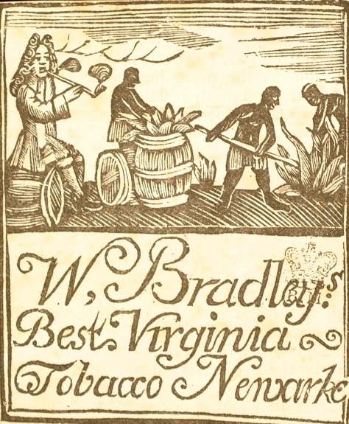
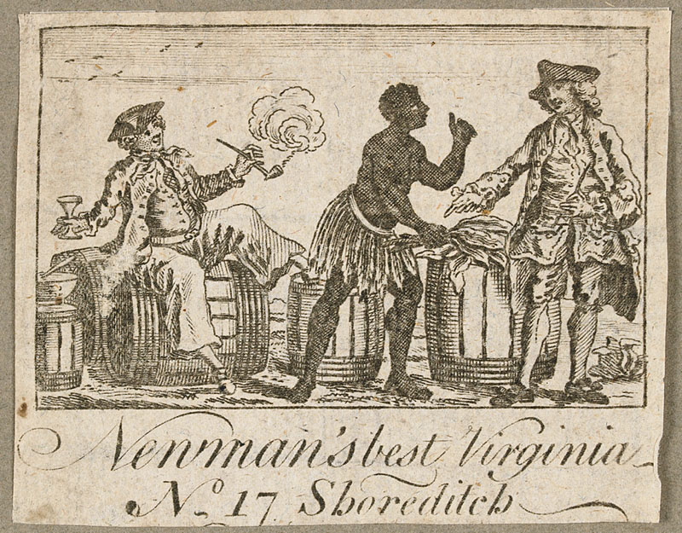
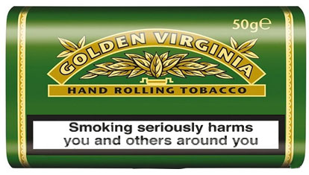
Engelse koloniën in Amerika
Britse Rijk
Kolonialisme in Amerika
Engelse koloniën

Slide 10
Controlevragen
Britse Rijk
Waarom worden de Pilgrim Fathers door velen gezien als grondleggers van Amerika?
Ze zouden de basis hebben gelegd voor de democratie in Amerika
Juist of onjuist? ‘In de 17e eeuw wordt de Amerikaanse oostkust gekoloniseerd door Engeland.’
Juist.
Vul aan: ‘In het noorden ontstaan […..]koloniën en in het zuiden plantage-economieën.’
vestigings
Geef voorbeelden van exportproducten van Amerika
Katoen, tabak, rijst, indigo
Waarom profiteren de Britten van import op tabak?
Ze kunnen hier belasting op heffen
Kolonialisme in Amerika
Engelse koloniën

Slide 11
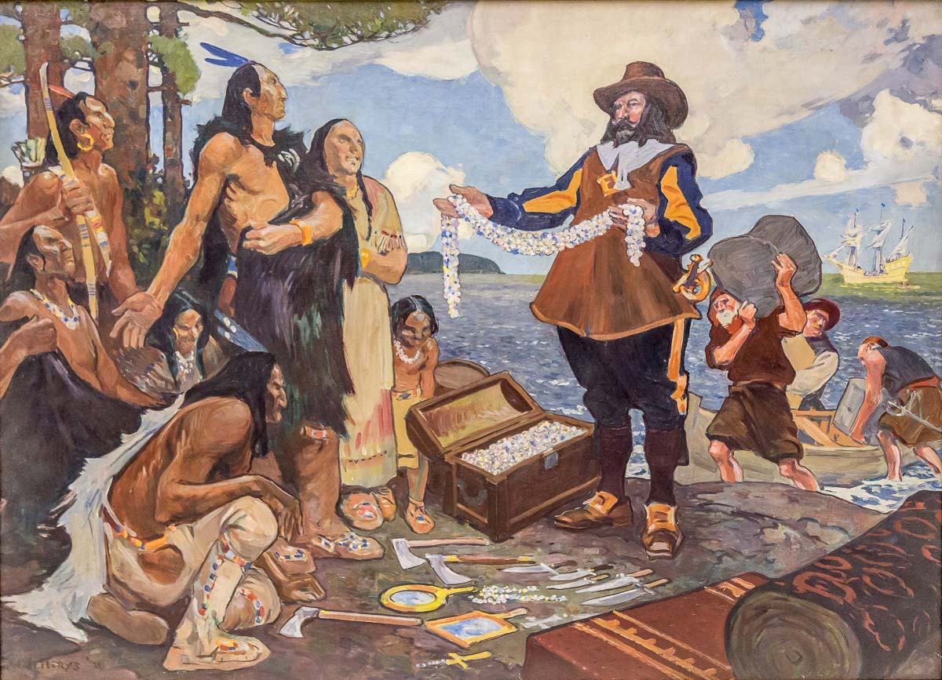
Het lot van de indianen
Britse Rijk
Kolonialisme ramp voor inheemse bevolking
Voor de komst Europeanen >2 miljoen indianen
Indianen leefden nomadisch, woonden in dorpen
Indianen leefden van landbouw, visserij en jacht
Eerste contacten met Europeanen vreedzaam
Handel tussen Europeanen en indianen
Voedsel in ruil handelswaar als geweren, bijlen, messen
Kolonialisme in Amerika
Indianen

Slide 12
Het lot van de indianen
Britse Rijk
Oorlogen tussen indianen en kolonisten
Indianen accepteren niet dat kolonisten grond in bezit nemen
Handel blijft, maar ook vaak moordpartijen
Indianen geleidelijk teruggedrongen en gedecimeerd
Indianen sterven massaal door ziekten zoals griep, pokken, mazelen
Ze hebben geen weerstand tegen deze ziekten (kwamen daar niet voor)
In 1616-1619 sterft 90% v/d kustbevolking in New England door een epidemie
Pilgrim Fathers profiteerden en stichten kolonie
Kolonialisme in Amerika
Indianen

Slide 13
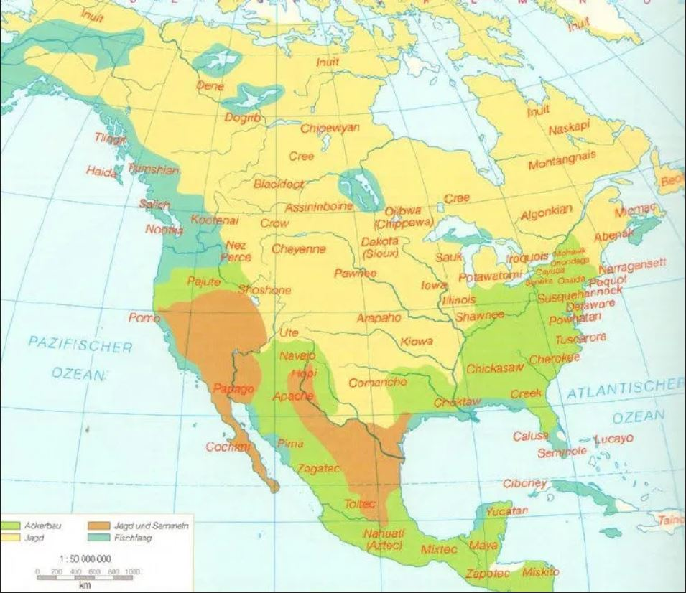
Het lot van de indianen
Britse Rijk
Verspreiding indianenstammen rond 1700
Kolonialisme in Amerika
Indianen
Groen = akkerbouw
Donkerbruin = jagen en verzamelen
Lichtbruin = jacht
Blauw = visvangst

Slide 14
Controlevragen
Britse Rijk
Welke leefwijze hebben de indianen?
Ze leiden een nomadisch bestaan. Ze leefden van landbouw, visserij en jacht
Juist of onjuist? ‘De eerste contacten tussen Europeanen en indianen is gewelddadig. Daarom sterven zoveel indianen.’
Onjuist. De eerste contacten zijn vreedzaam. Later sterven veel indianen door ziekten en uiteindelijk ook geweld.
Tussen Europeanen en indianen is sprake van ruilhandel. Geef hiervan voorbeelden.
Voedsel in ruil voor geweren, bijlen, messen
Waarom zijn de Pilgrim Fathers in staat een kolonie te stichten in New England?
Er is een epidemie waarbij een groot deel van de bevolking stierf.
Kolonialisme in Amerika
Indianen

Slide 15
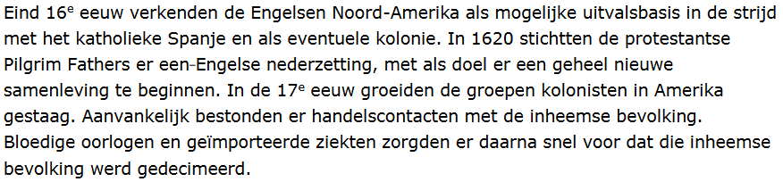
Stofomschrijving
Britse Rijk
Leerdoel:
Welke Engelse koloniën ontstonden in Amerika?
Leerdoel:
Welke gevolgen had de komst van Europeanen voor de indianen?

Slide 16
Trans-Atlantische driehoekshandel
Britse Rijk
Caribische gebied ook Engelse koloniën
1627: Barbados kolonie
Eerst tabak verbouwd, later suiker
Grote vraag naar suiker in Europa
80% van Barbados verbouwd met suikerplantages
Ook andere eilanden gekoloniseerd
1655: Jamaica veroverd op Spanje
Werk op suikerplantages door zwarte slaven uit Afrika
Grootste deel bevolking Cariben is slaaf
Aan westkust Afrika worden factorijen (=handelsposten) gesticht
Hier worden slaafgemaakten gekocht uit de binnenlanden
Kolonialisme in Amerika
Driehoekshandel

Slide 17
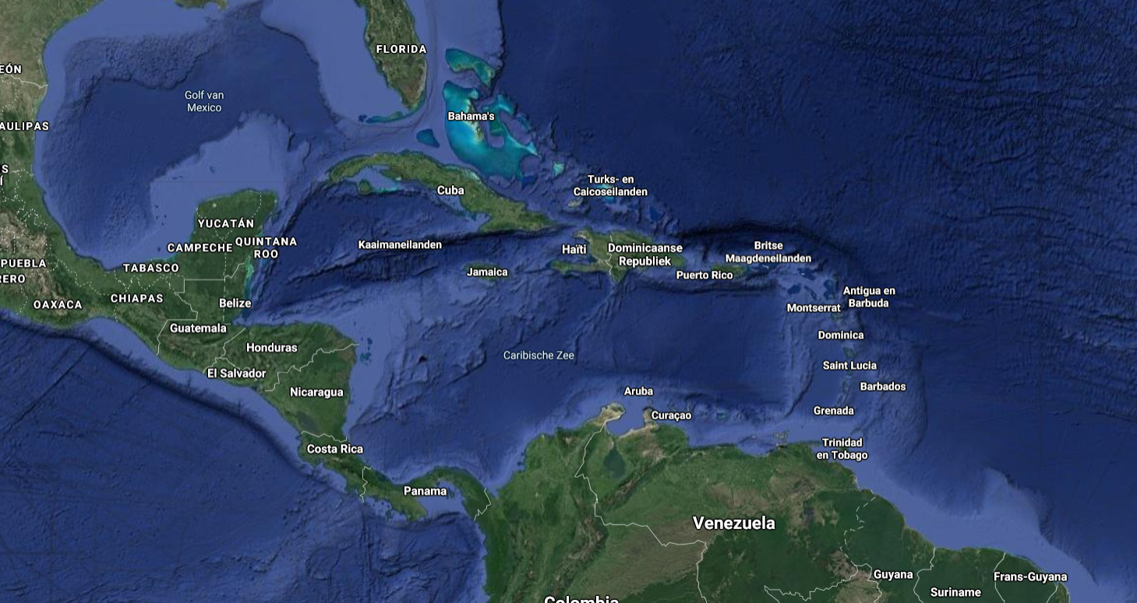
Trans-Atlantische driehoekshandel
Britse Rijk
Kolonialisme in Amerika
Driehoekshandel

Slide 18
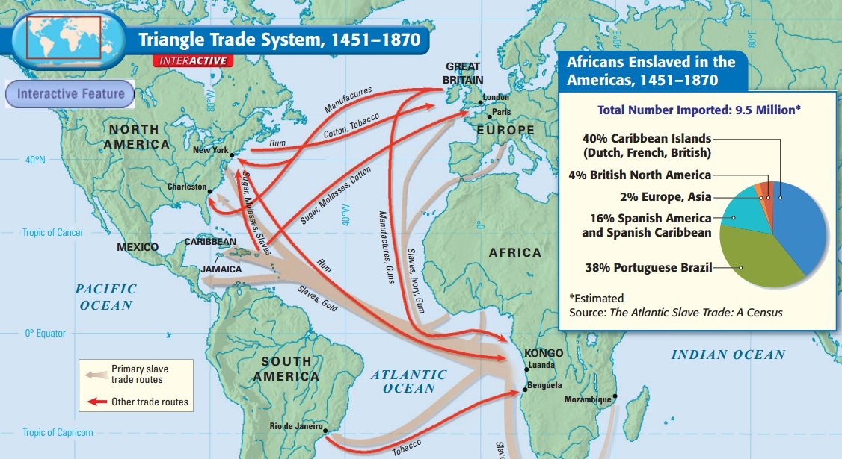
Trans-Atlantische driehoekshandel
Britse Rijk
Kolonialisme in Amerika
Driehoekshandel
Slaven werden onder onmenselijke omstandigheden getransporteerd naar Amerika

Slide 19
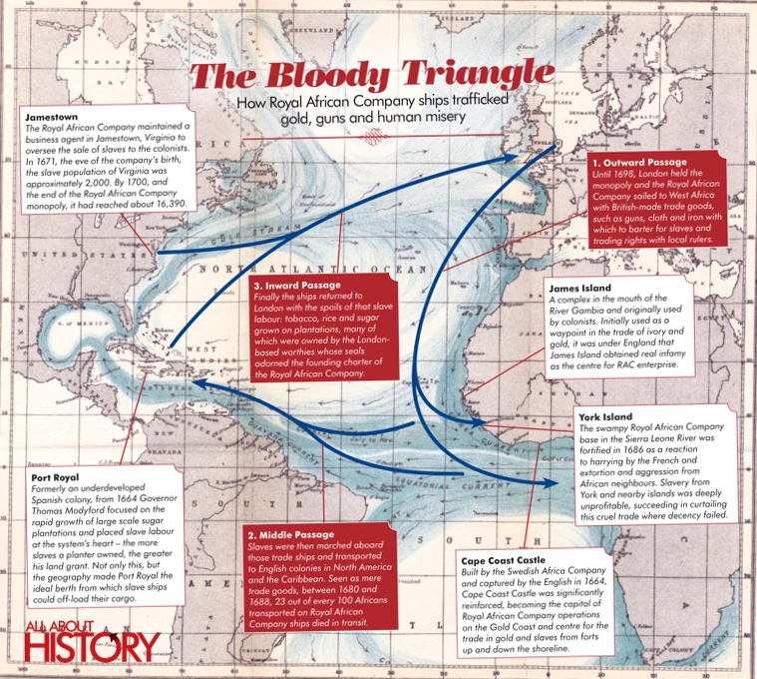
Trans-Atlantische driehoekshandel

Slide 20
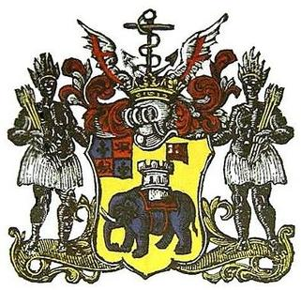
Trans-Atlantische driehoekshandel
Britse Rijk
Britse Rijk
Noord-Amerikaanse oostkust
Plantagekoloniën in het zuiden
Vanaf 1670 ook hier slaven ingezet
Slaven maken 20% van bevolking uit
Vestigingskoloniën in het noorden
Minder slaven door landbouw en nijverheid
Slaven vooral werkzaam in huishouding of als landarbeider
Royal African Company
Monopolie op slavenhandel (1672)
Nadat handel is vrijgegeven (1698) blijft het belangrijk
Driehoekshandel is winstgevend
In de driehoekshandel worden plantageproducten naar Europa gebracht, maar ook naar noordelijke koloniën in Amerika
Havensteden als Boston en New York leveren kolonies producten als hout, graan, maïs, gedroogde vis en schoenen
Kolonialisme in Amerika
Kolonialisme in Amerika
Driehoekshandel
Driehoekshandel
Logo van de Royal African Company

Slide 21
Controlevragen
Britse Rijk
Waarom wordt in de Cariben op grote schaal suiker verbouwd?
Omdat er in Europa grote vraag naar is
Noem 2 Britse kolonies in de Cariben.
Barbados en Jamaica
Leg de werking van de driehoekshandel uit
Handel tussen Europa, Afrika en Amerika waarbij producten worden verkocht en geruild. Tussen Afrika en Amerika was sprake van de trans-atlantische slavenhandel.
Wat is de rol van de Royal African Company in de driehoekshandel?
Het heeft het monopolie op de slavenhandel (tot 1698) en blijft een belangrijke rol spelen
Juist of onjuist? ‘De noordelijke koloniën in Amerika verzetten zich fel tegen slavernij en slavenhandel.’
Onjuist. De noordelijke koloniën leverden ook producten aan plantagekoloniën en speelden een rol in de driehoekshandel
Kolonialisme in Amerika
Driehoekshandel

Slide 22
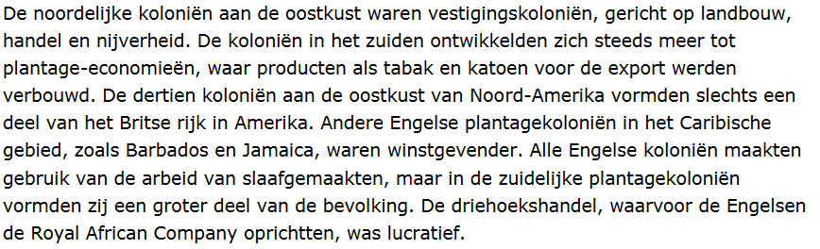
Stofomschrijving
Britse Rijk
Leerdoel:
Hoe deden de Engelsen mee aan de trans-Atlantische driehoekshandel?

Slide 23
Amerikaanse onafhankelijkheid
Britse Rijk
Weetje:
John Locke investeerde in de Royal African Company
Bevolking in Amerika groeit fors
In 1775 2,5 miljoen
Indiaanse bevolking gedecimeerd
Meeste inwoners zijn in Amerika geboren
Voelen geen band met Engeland
1707: Engeland + Schotland = Koninkrijk Groot-Brittannië
Amerikanen nemen verlichte denkbeelden uit Europa over
Trias politica
Volkssoevereiniteit
Natuurlijke rechten v/d mens
John Locke heeft veel invloed
Alle mensen hebben natuurlijke rechten (leven, vrijheid, bezit)
Regeringen moeten die rechten beschermen
Als regering dat niet doet, dan afzetten (volk is soeverein)
Kolonialisme in Amerika
Amerikaanse onafhankelijkheid

Slide 24
Amerikaanse onafhankelijkheid
Britse Rijk
In Amerika invloed verlichting
Ook nog radicalere Britse schrijvers gelezen
Leggen nog meer nadruk op vrijheid individu
“Britse regering wil rechten inperken”
Wantrouwen tegen Britten neemt toe
Amerikaanse koloniën
Hebben eigen parlement en bestuurders
Maar hebben Britse gouverneur
Er zijn gewapende milities met Amerikaanse vrijwilligers
Er is ook een Brits beroepsleger
Milities en leger vechten samen tegen Frankrijk in Noord-Amerika
Nadat Fransen zijn verslagen gaan Britten belasting heffen in Amerika
Importheffing op papier, thee en andere goederen uit Groot-Brittannië
Is nodig door kostbare oorlog tegen Frankrijk
Ook oorlogen tegen indianen door westwaartse trek kolonisten
=> Amerikanen willen alleen belasting betalen die door eigen parlement is opgelegd
Kolonialisme in Amerika
Amerikaanse onafhankelijkheid

Slide 25
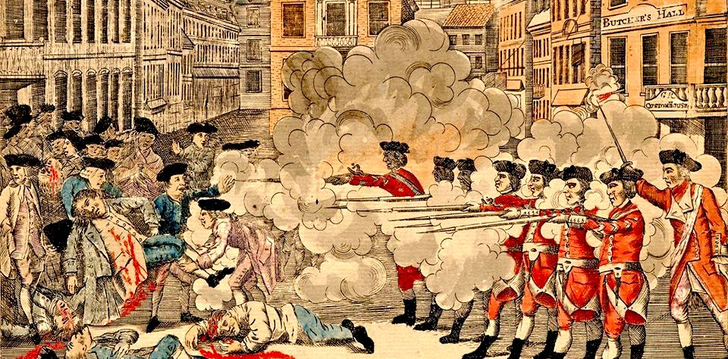
Amerikaanse onafhankelijkheid
Britse Rijk
Verzet tegen nieuwe belastingen
“No taxation without representation.”
Amerikanen zijn niet vertegenwoordigd in Britse parlement
Gouverneurs verbieden bijeenkomsten koloniale parlementen
Volk protesteert
Boston Massacre (1770, Bloedbad van Boston)
Kolonialisme in Amerika
Amerikaanse onafhankelijkheid

Slide 26
Amerikaanse onafhankelijkheid
Britse Rijk
1773: Boston Tea Party
Opstandelingen overvallen Britse schepen en gooien lading overboord
1775: Gevechten tussen Britse leger en Amerikaanse opstandelingen
1776: Onafhankelijkheidsverklaring
Vertegenwoordigers 13 koloniën roepen onafhankelijkheid uit
Onafhankelijkheidsoorlog (1775-1783)
1783: Groot-Brittannië erkent Amerikaanse onafhankelijkheid
Kolonialisme in Amerika
Amerikaanse onafhankelijkheid
http://www.digitalhistory.uh.edu/index.cfm

Slide 27
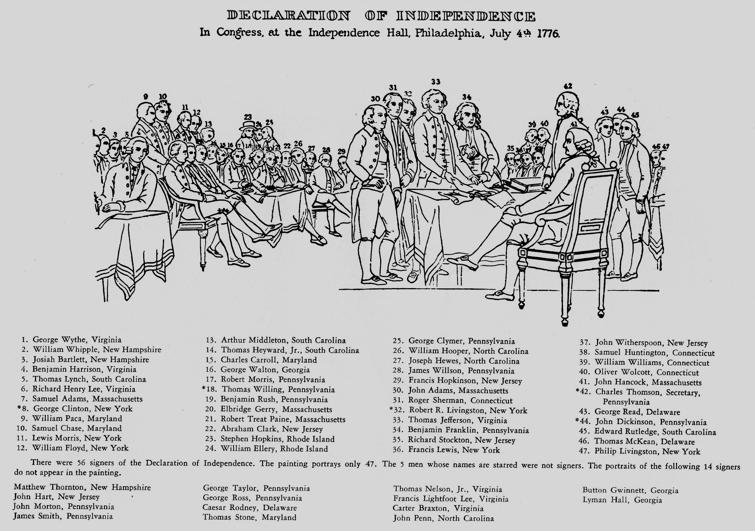
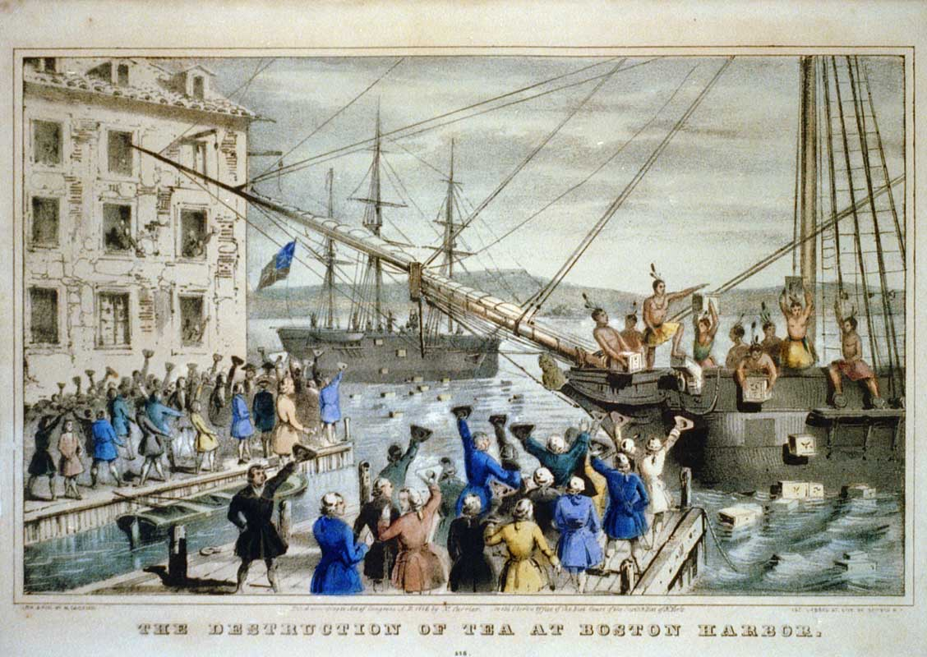
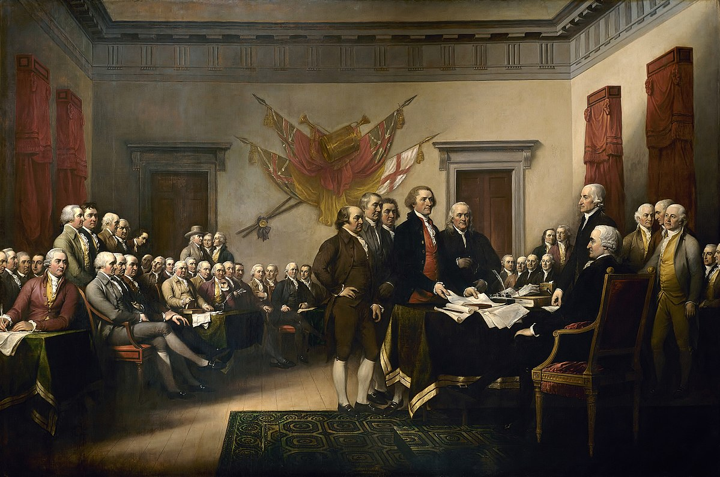
Amerikaanse onafhankelijkheid
Britse Rijk
Boston Tea Party (1773): Amerikanen hebben zich verkleed als indianen
Kolonialisme in Amerika
Ondertekening Declaration of Independence (1776)
Amerikaanse onafhankelijkheid

Slide 28
Controlevragen
Britse Rijk
Noem een aantal verlichte denkbeelden die vanuit Europa worden overgenomen door Amerikanen
Trias Politica, volkssoevereiniteit, natuurlijke rechten van de mens
Wat is de invloed van John Locke op de Amerikaanse onafhankelijkheid?
Dat je natuurlijke rechten hebt (leven, vrijheid, bezit) en dat je een regering mag afzetten als deze zich hier niet aan houdt
Juist of onjuist? ‘Amerikanen willen belastingen heffen om een eigen beroepsleger te financieren.’
Onjuist. Amerikanen wilden geen belasting betalen aan de Britten, omdat ze zich niet vertegenwoordigd voelen
Wat is eerder? De Onafhankelijkheidsverklaring of de Boston Tea Party?
De Boston Tea Party is eerder (1774) is eerder dan de Onafhankelijkheidsverklaring (1776)
Vul aan: ‘De [ ….. ] eindigt in 1783 als de Britten de Amerikaanse onafhankelijkheid erkennen
Onafhankelijkheidsoorlog
Kolonialisme in Amerika
Amerikaanse onafhankelijkheid

Slide 29
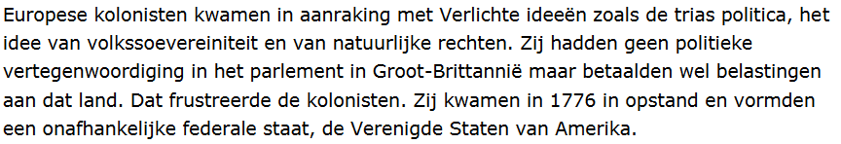
Stofomschrijving
Britse Rijk
Leerdoel:
Hoe ontstonden de Verenigde Staten van Amerika?

Slide 30
Afschaffing slavenhandel en slavernij
Britse Rijk
Opkomst van het abolitionisme
Ontstaat in christelijke en verlichte kringen
Willen de slavernij afschaffen
Er breken ook slavenopstanden uit op Caribische eilanden
1807: Britse parlement stelt verbod op slavenhandel in Britse rijk in
1833: Slavernij in Britse rijk wordt afgeschaft
Plantagehouders
Zijn economisch afhankelijk van aanvoer slaven
Moeten loon betalen
Suiker wordt te duur
Concurrentie van Brazilië en Cuba waar nog wel slavernij is
Kolonialisme in Amerika
Slavenhandel en slavernij

Slide 31
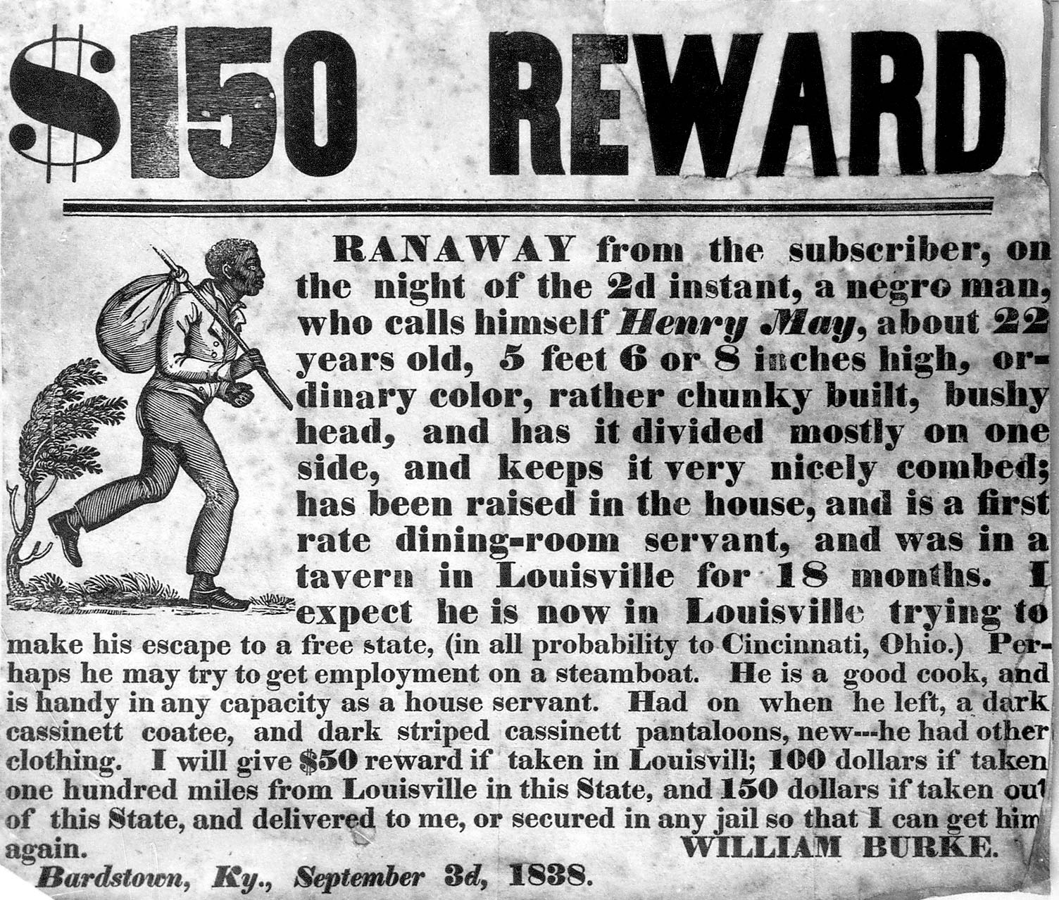
Afschaffing slavenhandel en slavernij
Britse Rijk
Amerikaanse onafhankelijkheidsverklaring
Ieder mens ‘vrij en gelijk geboren’
In de praktijk geldt dat alleen voor witte mannen
Slaven hebben nauwelijks rechten
1787: Noordelijke staten van Amerika schaffen slavernij af
In het Zuiden blijft het bestaan
1807: Amerika verbiedt import van slaven
Gelijk met Brits verbod op slavenhandel
Slavenhouders laten slavinnen veel kinderen krijgen
Aantal slaven in Zuiden neemt enorm toe
Van 1 miljoen in 1807 -> 4 miljoen in 1860
Groeiende textielindustrie Groot-Brittannië betekent grotere vraag naar katoen -> katoenteelt in Amerika uitgebreid
Kolonialisme in Amerika
Slavenhandel en slavernij

Slide 32
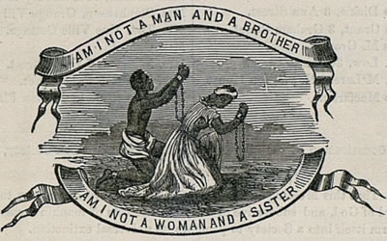
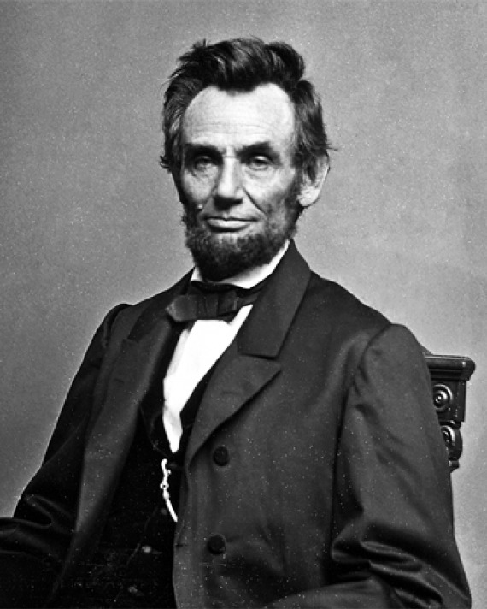
Afschaffing slavenhandel en slavernij
Britse Rijk
In Noord-Amerika willen abolitionisten de slavernij afschaffen
Spanning tussen Noord en Zuid neemt toe
Abraham Lincoln in 1860 president -> is abolitionist
Zuidelijke staten scheiden zich af
Burgeroorlog (1860-1865)
Als het Noorden de Burgeroorlog wint, wordt ook in het Zuiden de slavernij afgeschaft
Kolonialisme in Amerika
Slavenhandel en slavernij
Abraham Lincoln

Slide 33
Controlevragen
Britse Rijk
Leg in je eigen woorden uit wat het abolitionisme inhoudt.
Dat is de beweging die streeft naar afschaffing van de slavernij
Juist of onjuist? ‘Pas nadat de slavenhandel is verboden, wordt ook de slavernij in het Britse rijk afgeschaft.’
Juist
Nadat de slavernij is afgeschaft neemt het aantal slaven in Zuidelijke staten enorm toe. Geef voor deze groei een economische verklaring.
Het aantal slaven neemt toe, omdat de vraag naar katoen stijgt en dus ook de katoenteelt toeneemt waarbij gebruik wordt gemaakt van slavenarbeid
Vul aan: ‘In 1860 wordt [ …. ] president. Hij wil als abolitionist ook de slavernij afschaffen.’
Abraham Lincoln
Kolonialisme in Amerika
Slavenhandel en slavernij

Slide 34
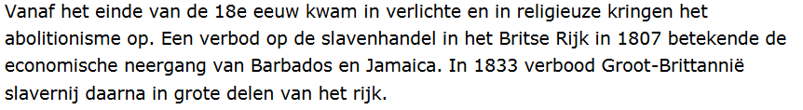
Stofomschrijving
Britse Rijk
Leerdoel:
Hoe werden slavenhandel en slavernij afgeschaft?

Slide 35
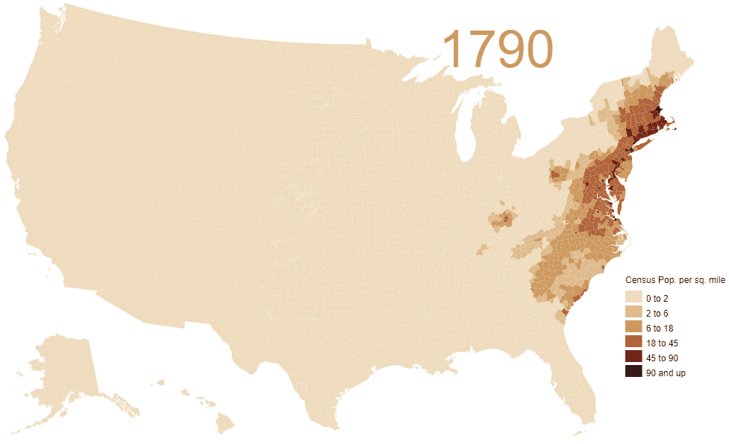
Britse Rijk
Kolonialisme in Amerika
Slavenhandel en slavernij

